Slide 1
数据结构与算法
顺序表和链表（算法补充）
丁家恳
20200201-20190202

Slide 2
前言
先声明算法都是背的
又放了两天假，我的作息真的不规律啊，无论学习还是生活

Slide 3
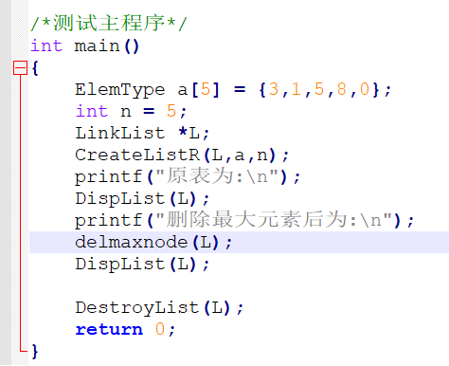
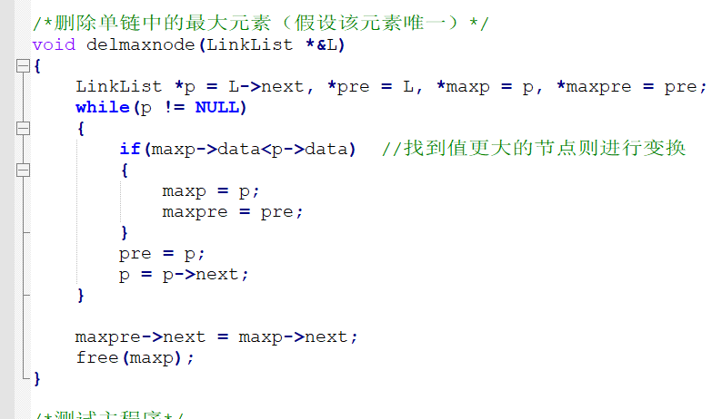
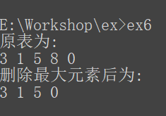
单链表算法1
设计一个算法，删除一个单链表L中元素值最大的 节点（假设最大值节点是唯一的）。

Slide 4
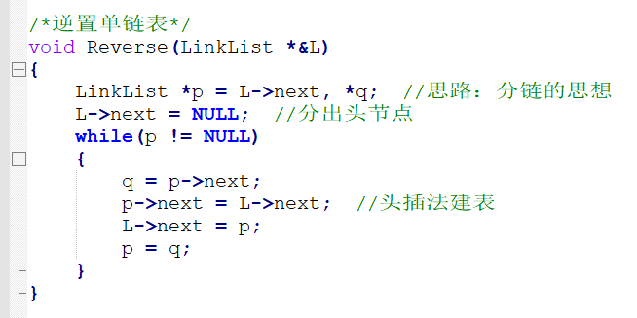
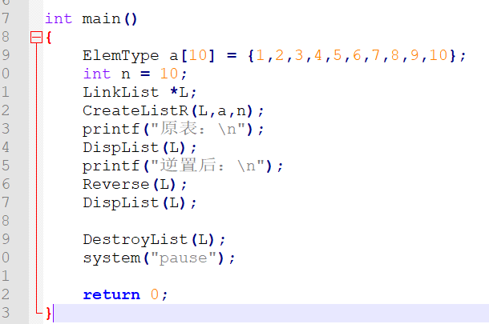
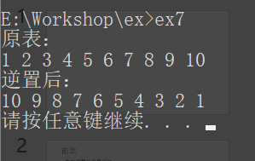
单链表算法2
假设有一个带头节点的单链表L={a1,a2,…,an}。设 计一个算法将所有节点逆置，即： L={an，an-1，…，a1

Slide 5
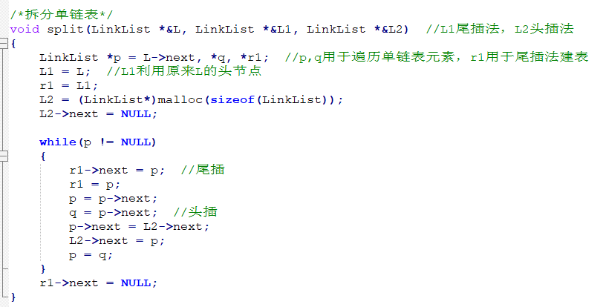
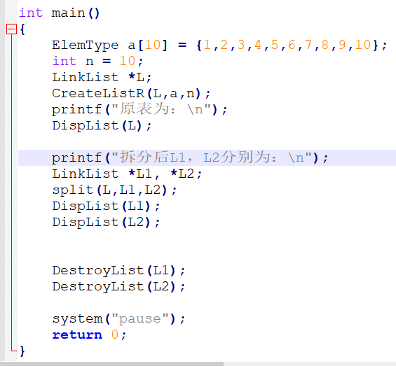
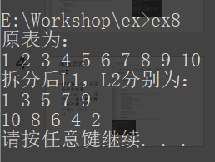
单链表算法3
假设有一个带头节点的单链表L={a1，b1，a2， b2，…，an，bn}。设计一个算法将其拆分成两个带头节点的单链表 L1和L2： L1={a1，a2，…，an}，L2={bn，bn-1，…，b1} 要求L1使用L的头节点。

Slide 6
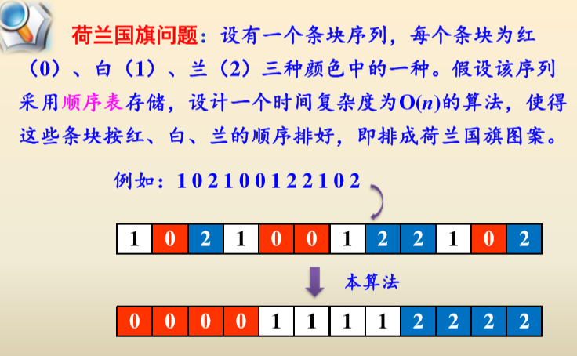
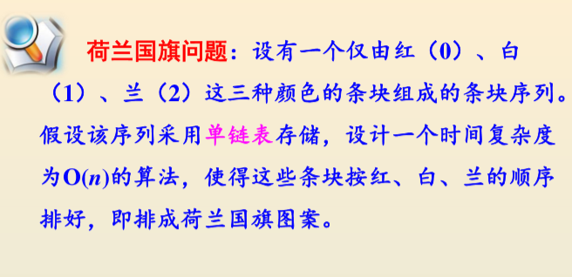
附加算法：荷兰国旗问题

Slide 7
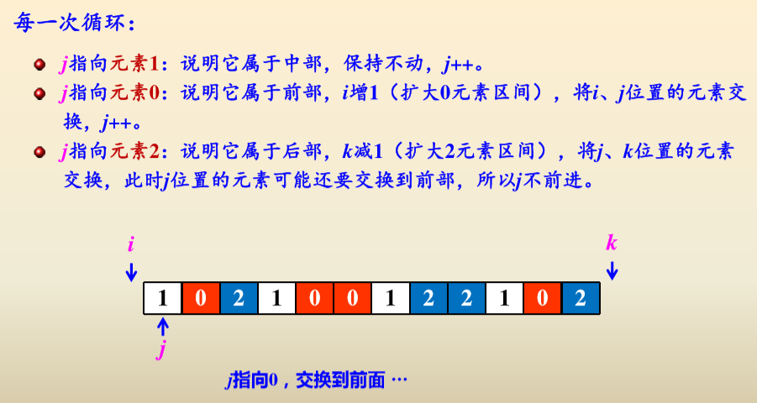
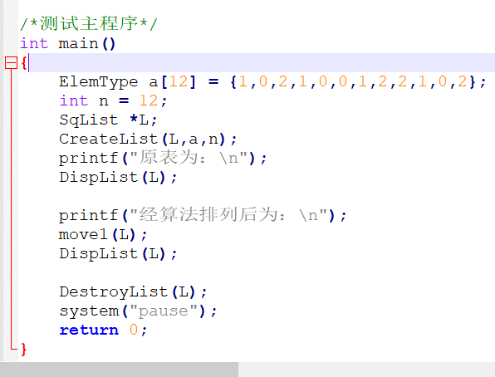
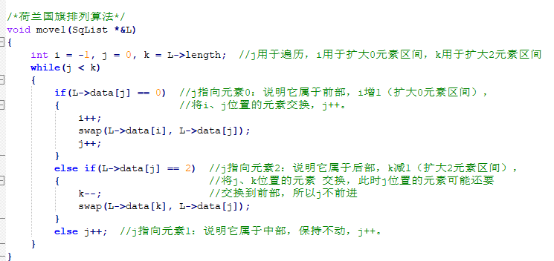
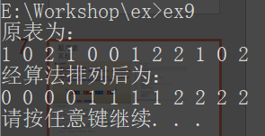
顺序表实现

Slide 8
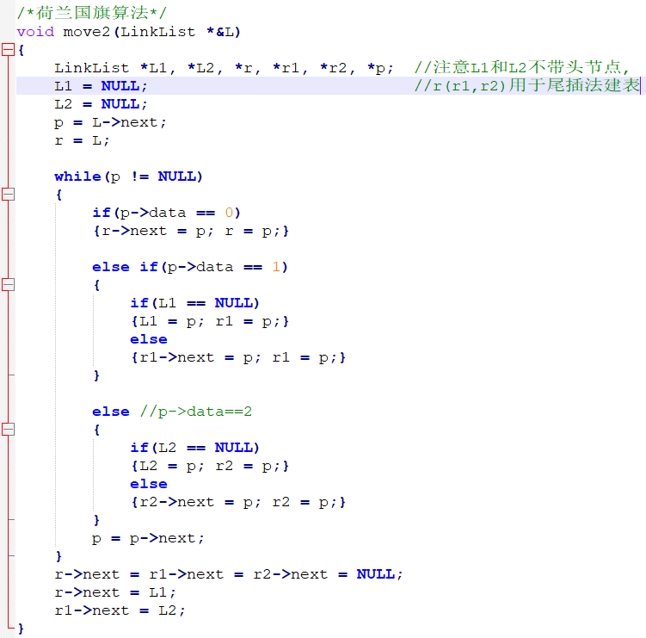
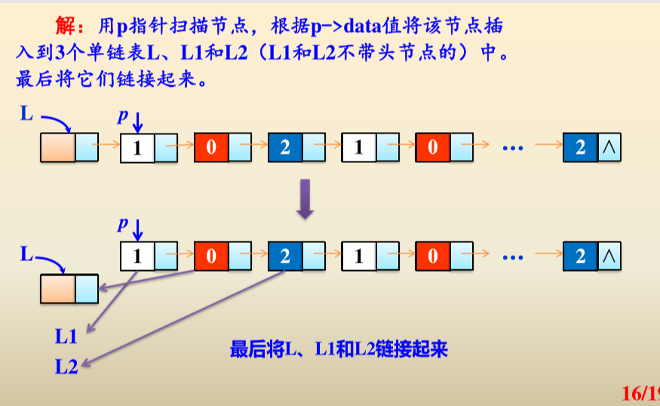
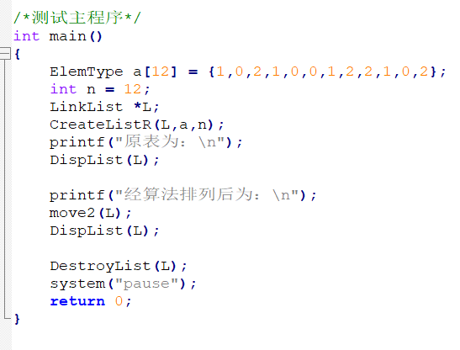
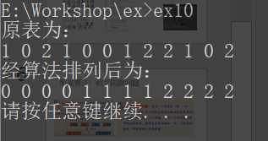
链表实现（单链表）
算法思想：分链

Slide 9
结语
逐渐上手
希望自己学习生活有规律一点

